Slide 3
Đọc thông tin và dựa vào Tài liệu giáo dục địa phương lớp 4, em hãy:
Kể tên một số phong tục, tập quán, nhà ở, lễ hội và món ăn ở địa phương em.
Giới thiệu với bạn về một loại trang phục, một món ăn hoặc một lễ hội tiêu biểu ở địa phương em

Slide 4
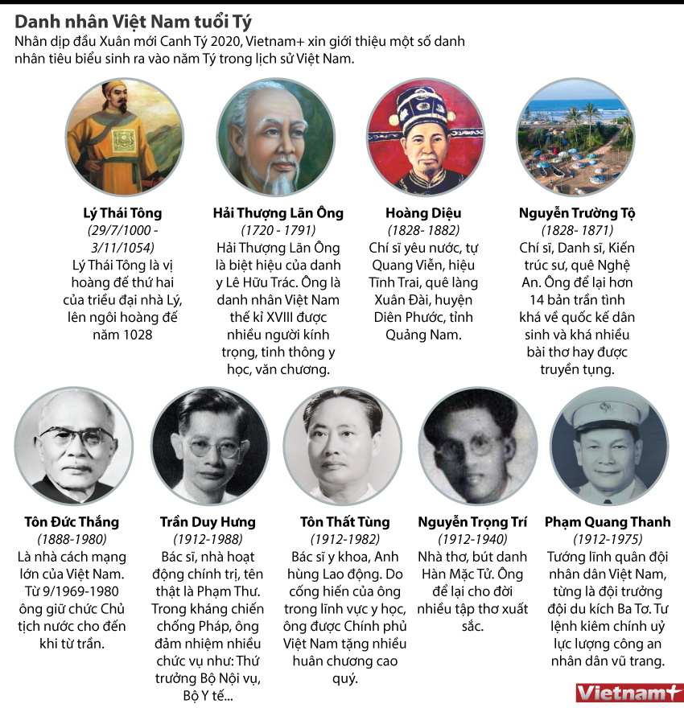
Một số danh nhân tiêu biểu

Slide 6
